Slide 1
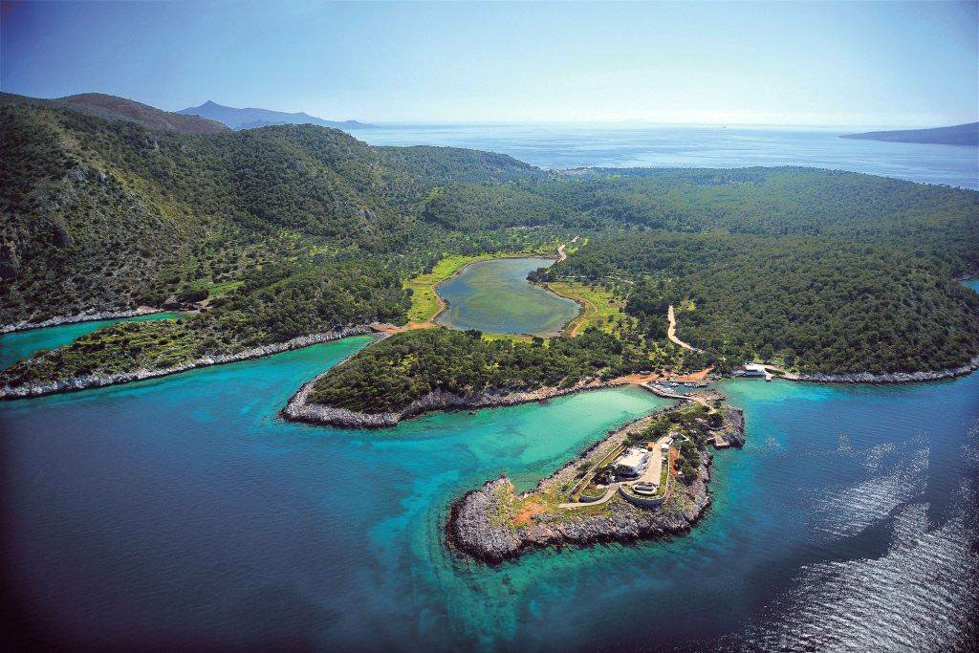
54 ΔΗΜΟΤΙΚΟ ΣΧΟΛΕΙΟ ΠΕΙΡΑΙΑ
ΑΓΚΙΣΤΡΙ
ΚΩΣΤΑΣ ΤΕΡΖΙΟΥ
ΝΤΕΝΙΣ ΜΠΑΡΟΝ
Ε2

Slide 2
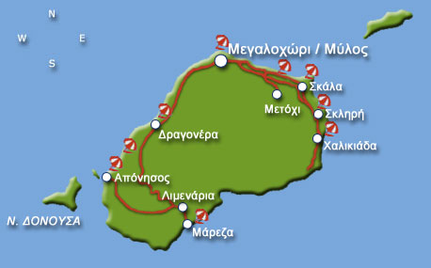
ΑΓΚΙΣΤΡΙ
Τους καλοκαιρινούς μήνες, με την προσέλευση των τουριστών, ο αριθμός των κατοίκων φτάνει τους 5.000. Το Αγκίστρι βρίσκεται μόλις 55 λεπτά από τον Πειραιά και σε απόσταση αναπνοής από την Αίγινα.
Το Αγκίστρι είναι ένα πευκόφυτο τουριστικό νησί της Ελλάδας με έκταση 11,7τετραγωνικών χιλιομέτρων, 3,5 μ από το λιμάνι της Αίγινας, με 800-1.000 περίπου μόνιμους κατοίκους (στην απογραφή του 2001 είχε πληθυσμό 920 κατοίκων).

Slide 3
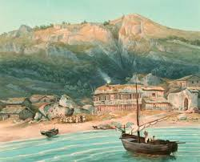
Η ΙΣΤΟΡΙΚH ΔΙΑΔΡΟΜH ΤΟΥ ΝΗΣΙΟΥ ΑΓΚΙΣΤΡΙ
Στο τέλος του 17ου αιώνα οι κάτοικοι εγκατέλειψαν το νησί, λόγω των συχνών επιδρομών των πειρατών. Το 1821 το νησί κατοικήθηκε πάλι από μικρό πληθυσμό ατόμων. Το 1835 δημιουργήθηκε η Κοινότητα του Αγκιστρίου με Βασιλικό Διάταγμα.

Slide 4
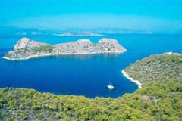
ΙΣΤΟΡΙΑ
Το Αγκίστρι μαζί με την Αίγινα και τα γύρω νησιά αποτέλεσαν το Βασίλειο της Αίγινας του μυθικού Βασιλιά Αιακού. Κατά τον Ομηρο, το Αγκίστρι είχε την ονομασία Κεκρυφάλεια, που σημαίνει "στολισμένη κεφαλή" και εμφανίζεται σαν σύμμαχος της Αίγινας στον Τρωϊκό Πόλεμο. Αρχαιολογικό ενδιαφέρον παρουσιάζουν η Απόνησος, η Μεγαρίτισσα και το Κοντάρι. Σε όλη την δυτική ακτή του νησιού υπάρχουν, λίγο πιο κάτω από την επιφάνεια της θάλασσας, βυθισμένες αρχαιότητες.

Slide 5
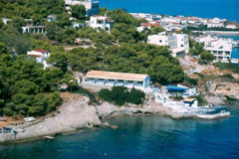
ΠΑΡΑΛΙΕΣ…
Η παραλία της Σκληρής.
Στα αριστερά της Σκάλας, ακολουθώντας τον παραλιακό δρόμο, νοτιοανατολικά, φθάνουμε στην βραχώδη παραλία της Σκληρής, μια νεόκτιστη τουριστική περιοχή με σύγχρονα ξενοδοχεία και εστιατόρια.
Είναι κτισμένη αμφιθεατρικά, μέσα στα πεύκα, με πάρα πολύ ωραία θέα στον Σαρωνικό, στην Αίγινα και κρυστάλλινα, καταγάλανα νερά.

Slide 6
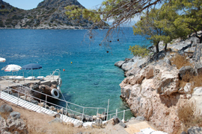
Η ΠΑΡΑΛΙΑ ΤΗΣ ΑΠΟΝΗΣΟΥ
Η Απόνησος βρίσκεται σε μια θαυμάσια περιοχή, στην νοτιοδυτική πλευρά του Αγκιστρίου, ξεχασμένη από το χρόνο, διατηρώντας αναλλοίωτη την φυσική της ομορφιά, όπως ήταν πριν από εκατοντάδες χρόνια.

Slide 7
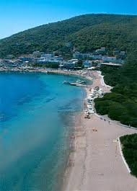
ΠΑΡΑΛΙΑ ΣΚΑΛΑ
Η Σκάλα είναι μια μεγάλη, αμμουδερή παραλία, με χρυσή άμμο και πεντακάθαρα αβαθή νερά. Η οργανωμένη παραλία της απέχει μόλις 100 μ. από το λιμάνι και βρίσκεται στην βορειοανατολική ακτή του νησιού. Στην παραλία της Σκάλας συγκεντρώνεται ο περισσότερος κόσμος, πολλές οικογένειες επειδή η θάλασσα είναι ρηχή και προσφέρεται για παιδιά.

Slide 8
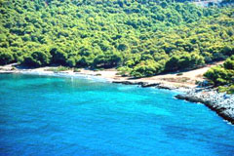
Η ΜΕΓΑΛΗ ΔΡΑΓΩΝΕΡΑ
Η παραλία αποτελείται από την Μικρή και τη Μεγάλη. Βοτσαλωτή παραλία με ξαπλώστρες ομπρέλες και θαλάσσια σπορ, κρυστάλλινα, αβαθή νερά και τα πεύκα να φθάνουν μέχρι την θάλασσα.
Η πρόσβαση στην Μικρή και Μεγάλη Δραγωνέρα είναι εύκολη και γίνεται με ασφαλτοστρωμένο δρόμο.

Slide 9
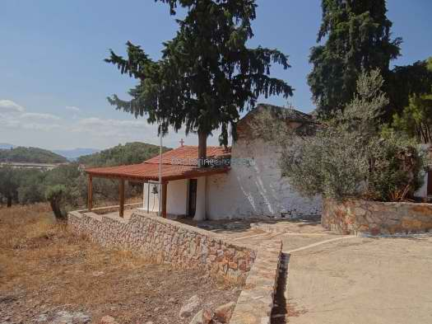
Ο ΑΓΙΟΣ ΝΙΚΟΛΑΟΣ
Ακολουθώντας τον δρόμο για την εξωτική παραλία της Απονήσου, έξω από τα Λιμενάρια, σε απόσταση περίπου 10 λεπτά με τα ποδιά, συναντάμε την εκκλησία του Αγίου Νικολάου.

Slide 10
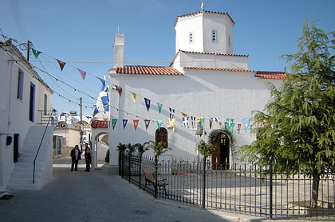
ΖΩΟΔΟΧΟΣ ΠΗΓΗ
Η Ζωοδόχος πηγή είναι η Μητρόπολη του Μεγαλοχωρίου, έχει σημαντικές τοιχογραφίες και είναι ένα από τα σημεία που πρέπει να δει ο επισκέπτης του Αγκιστρίου. Σήμερα πολλοί πιστοί βρέθηκαν εκεί για να προσκυνήσουν, να κάνουν μια βόλτα στην υπαίθρια αγορά που είχε στηθεί εκεί.

Slide 11
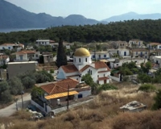
Η ΕΚΚΛΗΣΙΑ ΤΗΣ ΑΓΙΑΣ ΚΥΡΙΑΚΗΣ
Βρίσκεται στα Λιμενάρια και γιορτάζει στις 7 Ιουλίου με μεγάλο πανηγύρι.

Slide 12
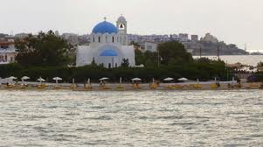
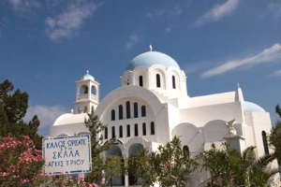
Άγιοι Ανάργυροι
Η Εκκλησία των Αγίων Αναργύρων στο νησί Αγκίστρι αποτελεί ένα από τα αξιόλογα θρησκευτικά αξιοθέατα του νησιού
Οι Άγιοι Ανάργυροι στο Αγκίστρι είναι μία κάτασπρη με γαλάζιο τρούλο, επιβλητική εκκλησία που δεσπόζει στην περιοχή Σκάλα. Η εκκλησία Άγιοι Ανάργυροι γιορτάζει την πρώτη μέρα του Ιουλίου.

Slide 13
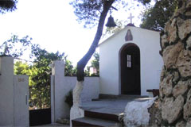
Η ΠΑΝΑΓΙΑ ΣΤΟ ΜΕΤΟΧΙ
Η επίσκεψη σε αυτή την εκκλησία ενδείκνυται για τους λάτρεις της πεζοπορίας. Η θέα από την εκκλησία είναι καταπληκτική και θα σας ανταμείψει μόλις φτάσετε εκεί. Γιορτάζει τον Δεκαπενταύγουστο και γίνεται μεγάλο πανηγύρι.

Slide 14
ΤΕΛΟΣ

